Slide 1

DLT Use Cases
NFT-Eigentumsnachweis

Slide 2



NFT
digitaler Eigentumsnachweis
Affen?

Slide 3
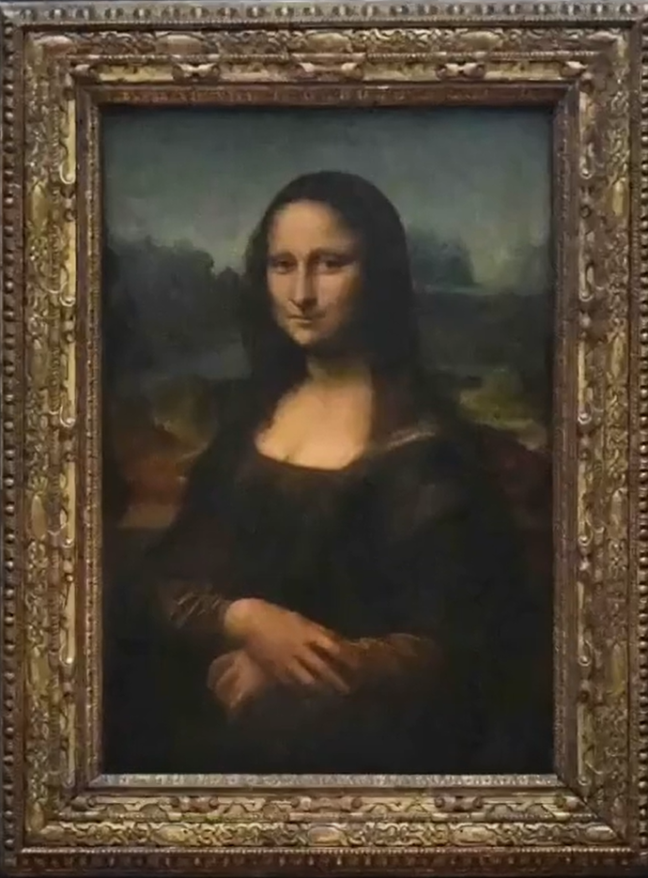
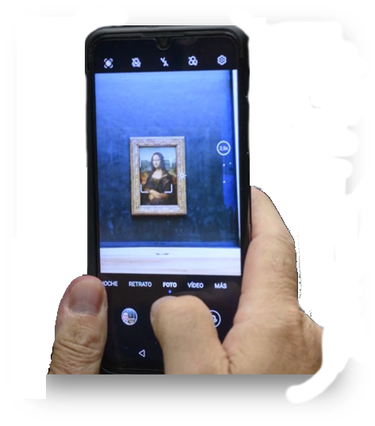
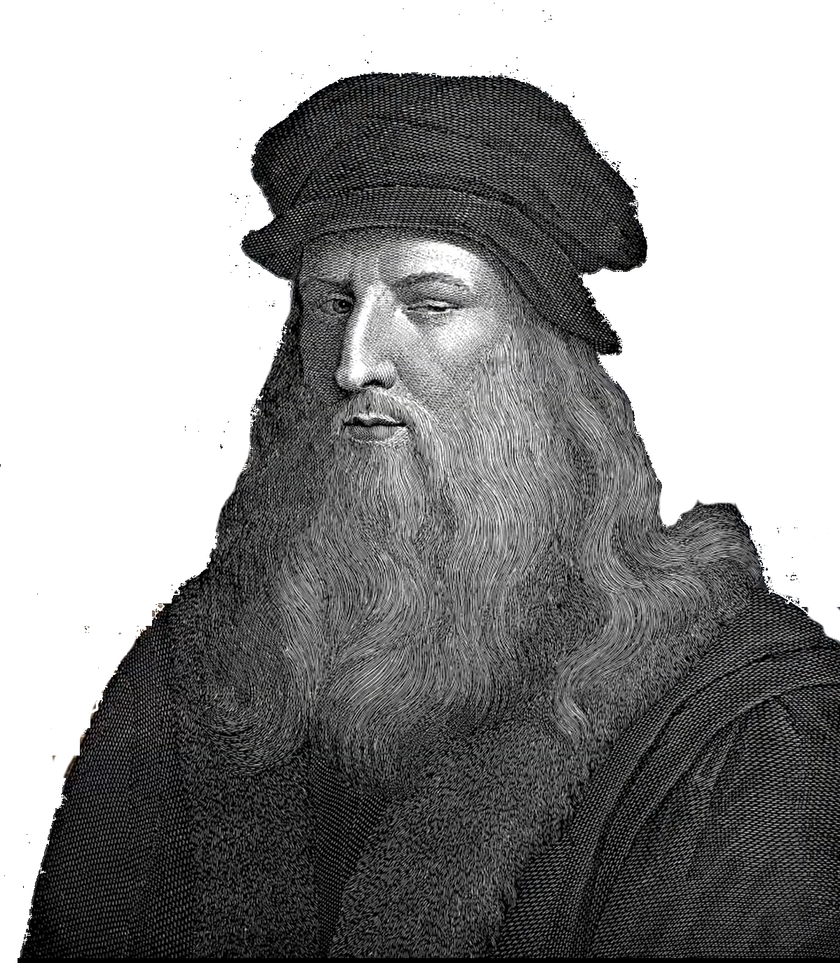
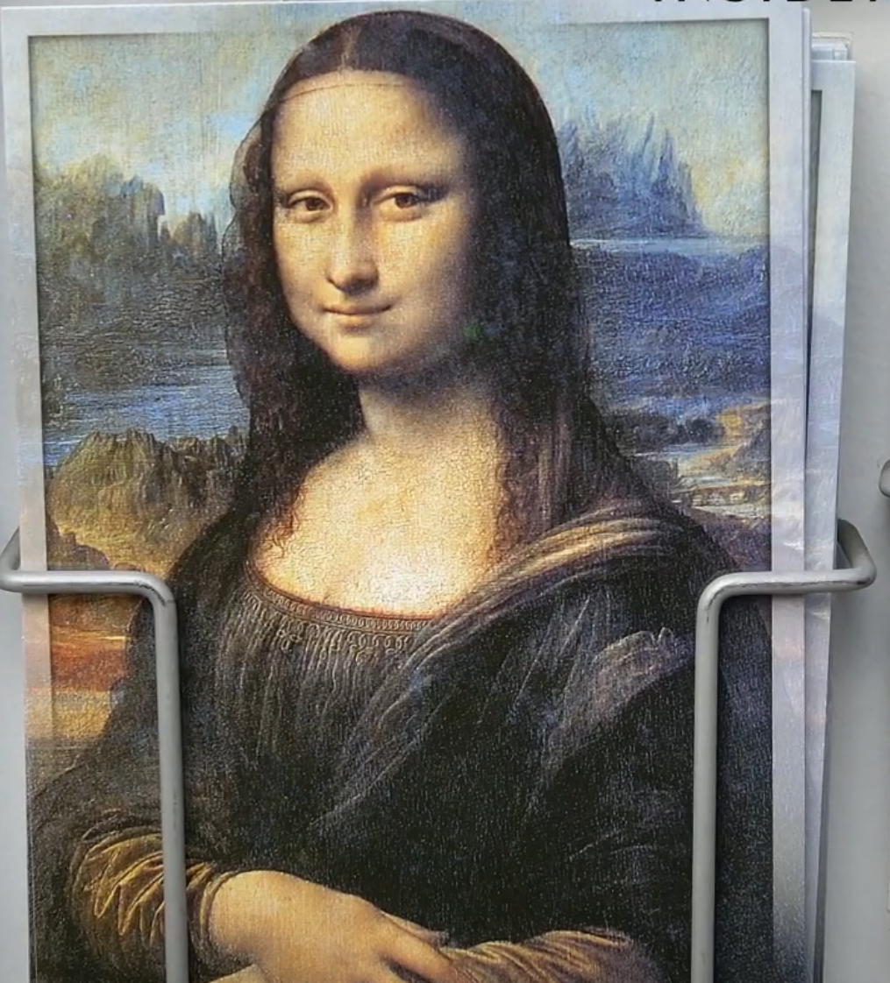
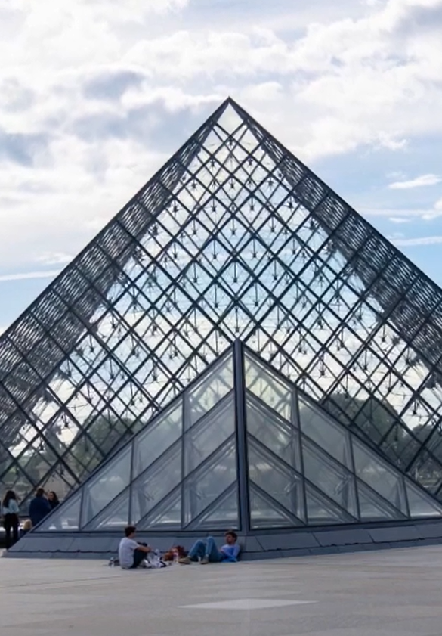
Mona Lisa
Original

Slide 4
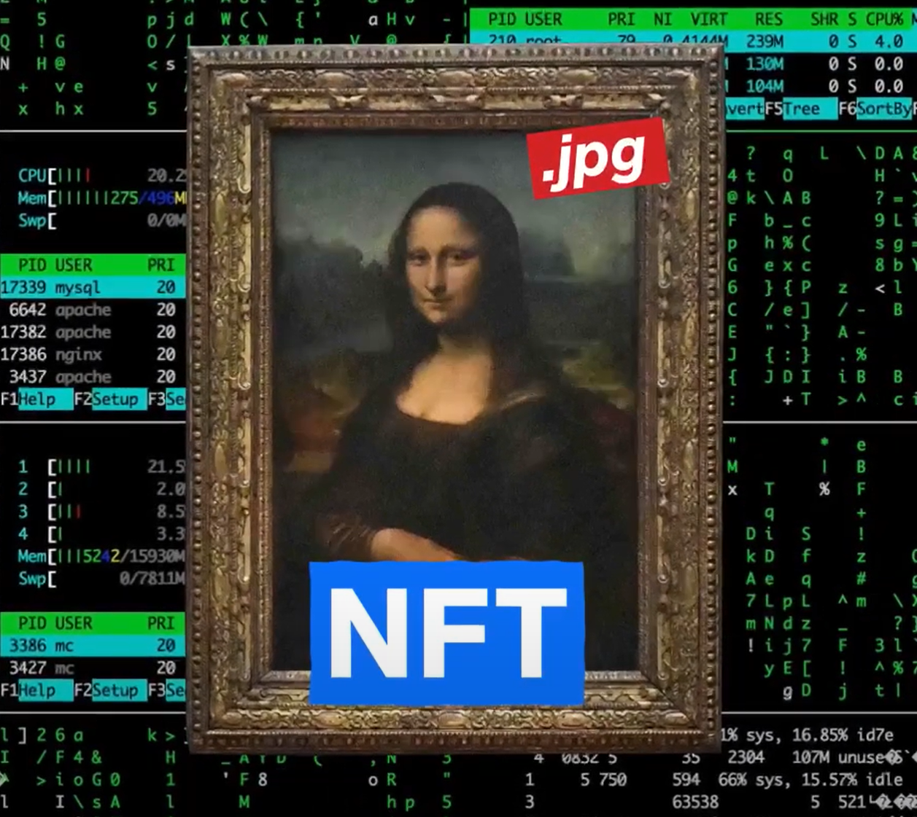
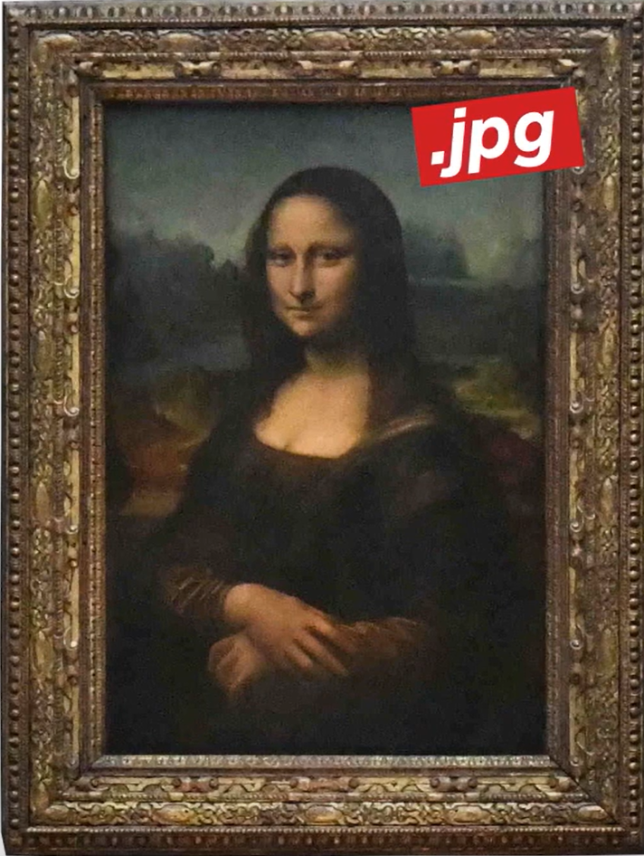



Mona Lisa
NFT
Blockchain
Non Fungible Token
nicht austauschbare Wertmarke

Slide 5

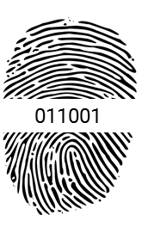


Mona Lisa
Smart Contract
URL
Meta
#1
NFT
Hash
Besitzer
101101010101101110000010101010010101010

Slide 6

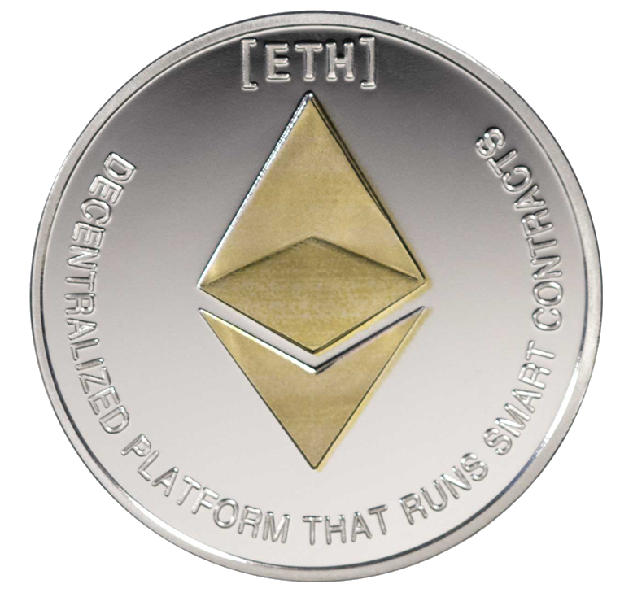
Mona Lisa
Smart Contract
#1
NFT
Hash

Slide 7
Mona Lisa
Smart Contract
URL
Meta
#1
NFT
Hash

Slide 8
Mona Lisa
Smart Contract
URL
Meta
#1
NFT
Hash

Slide 9
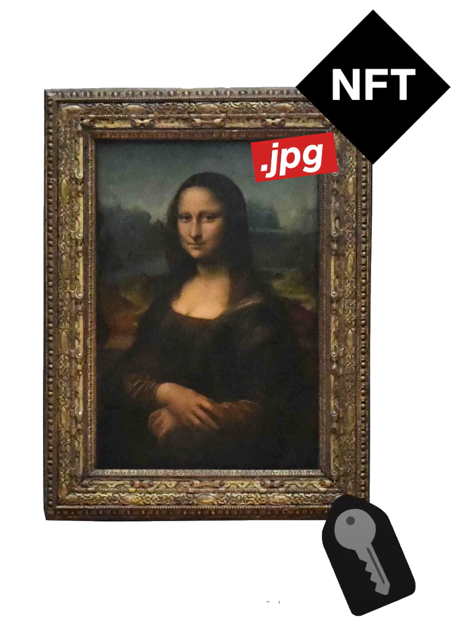
Non-Fungible Token
Nicht austauschbar (non-fungible)
einzigartig und nicht replizierbar
basiert auf der Blockchain-Technologie
Digitaler Eigentumsnachweis
Metadaten (Hash, URL, Beschreibung)

Slide 10
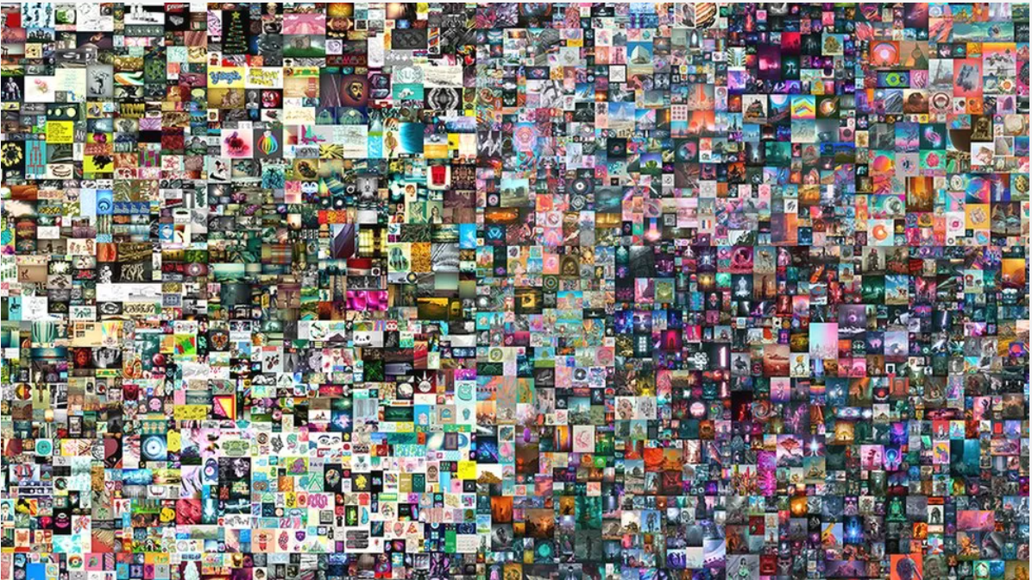

Berühmte NFTs
“Everydays: the First 5000 Days”
NFT
65,7 Mio $

Slide 11
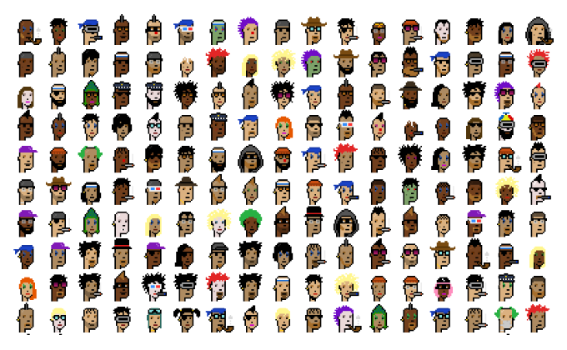

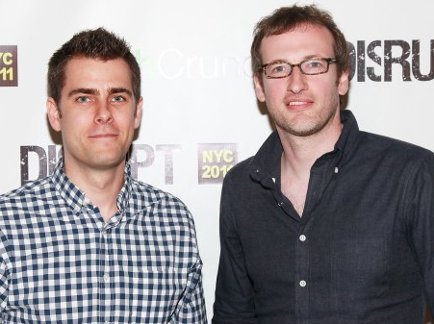
Berühmte NFTs
“CryptoPunks”
“CryptoPunk #5822”
2017 Algorithmus:
23,7 Mio $
24×24 Pixelkunst
10.000 verschiedene NFTs
https://cryptopunks.app/

Slide 12
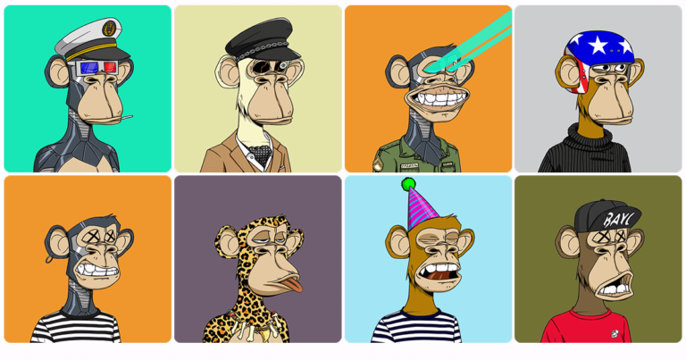
Berühmte NFTs
„Bored Ape Yacht Club“ (BAYC)

Slide 13

Berühmte NFTs
“Bored Ape #8817”

Slide 14
Berühmte NFTs
Nike, Gucci, Adidas und Dolce & Gabbana,

Slide 15
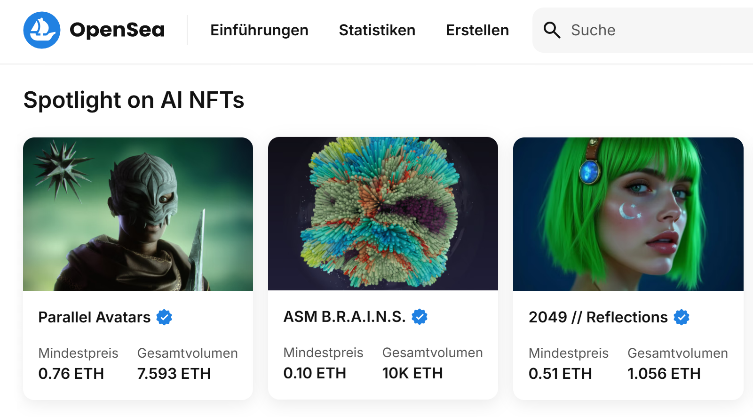
NFT

Slide 16

tokenizing 3D files as NFTs
https://www.engineering.com/iagon-wurth-group-to-partner-on-tokenization-platform/

Slide 17
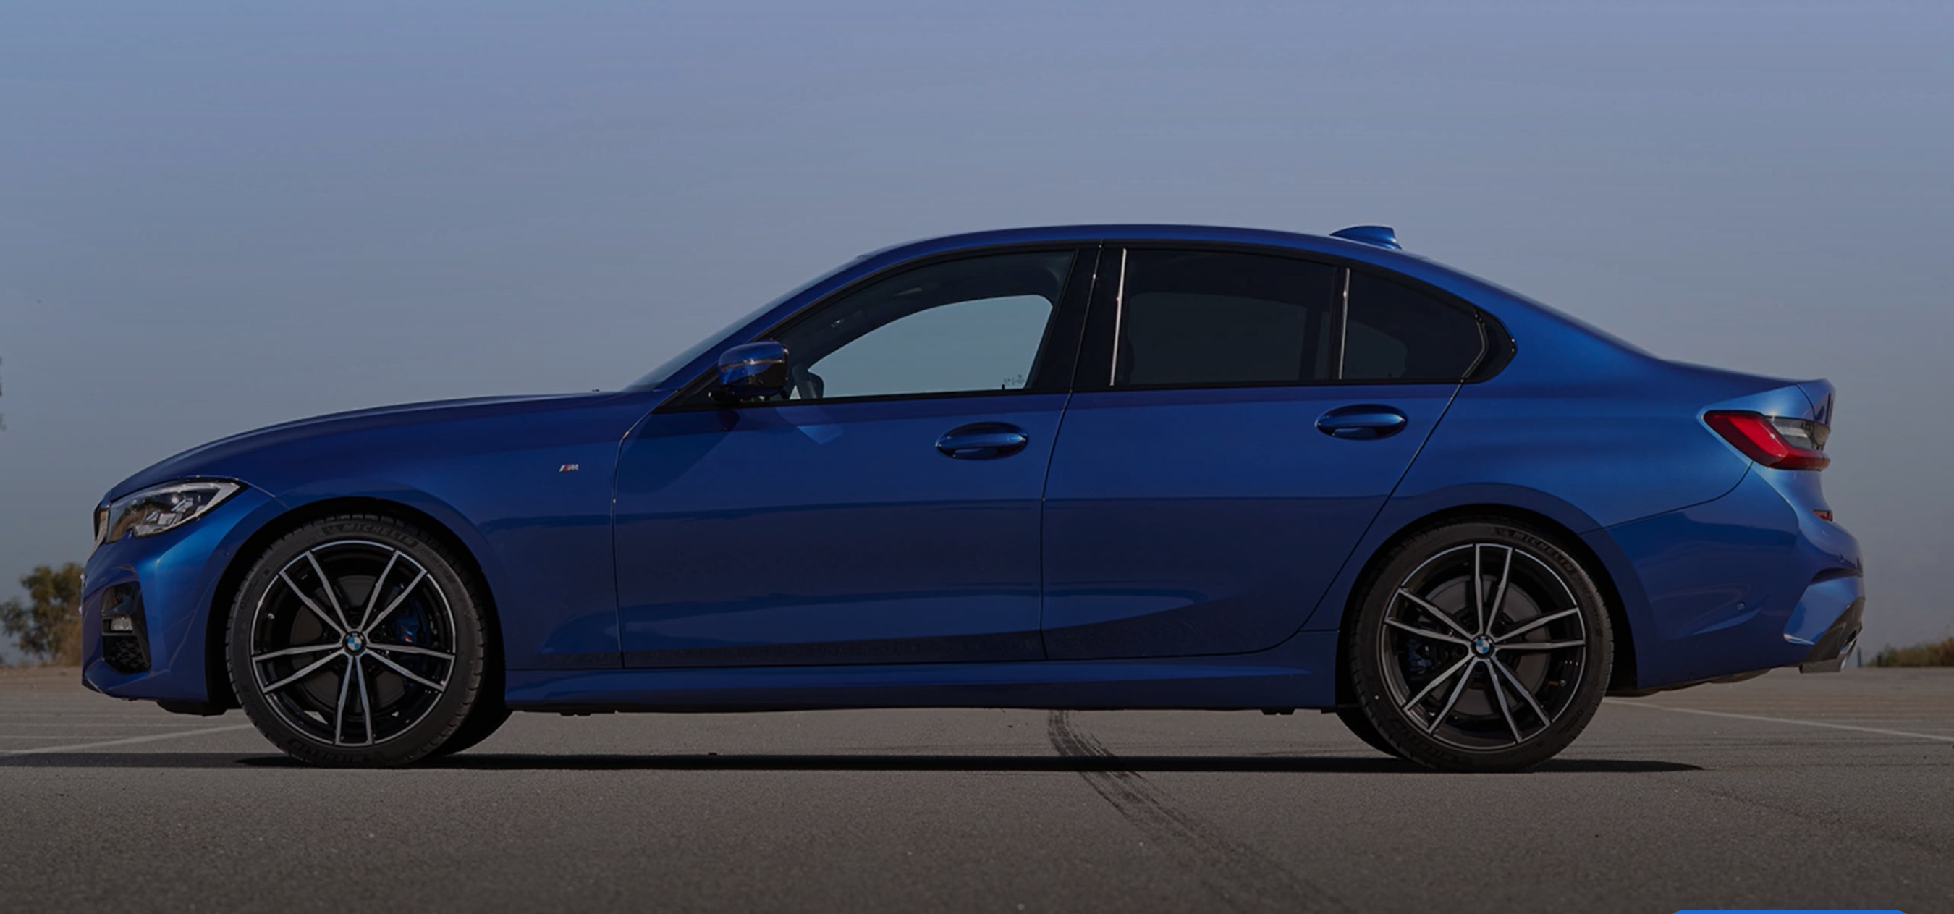
BMW
https://www.bmw.com/de/innovation/blockchain-automobilindustrie.html

Slide 18
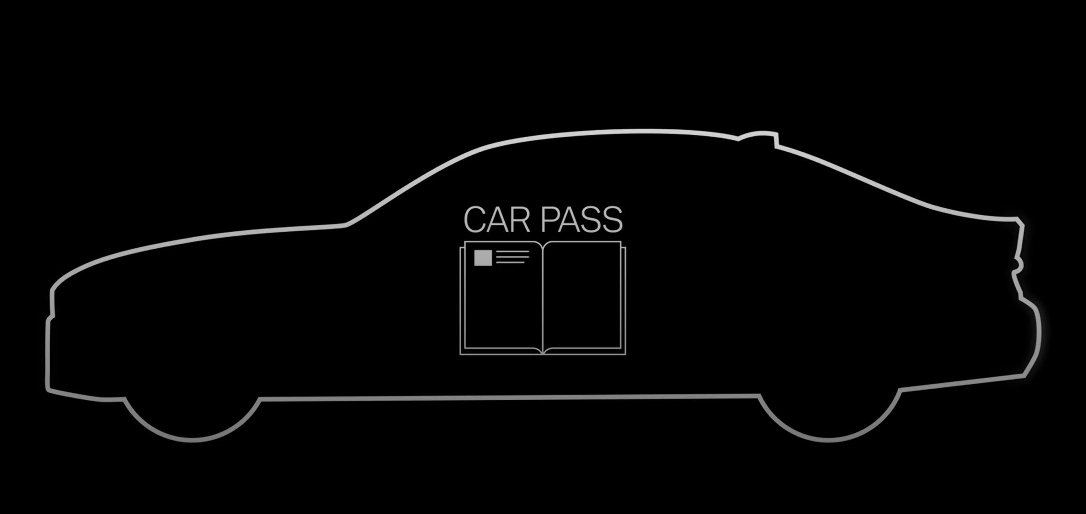
BMW
https://www.bmw.com/de/innovation/blockchain-automobilindustrie.html

Slide 19

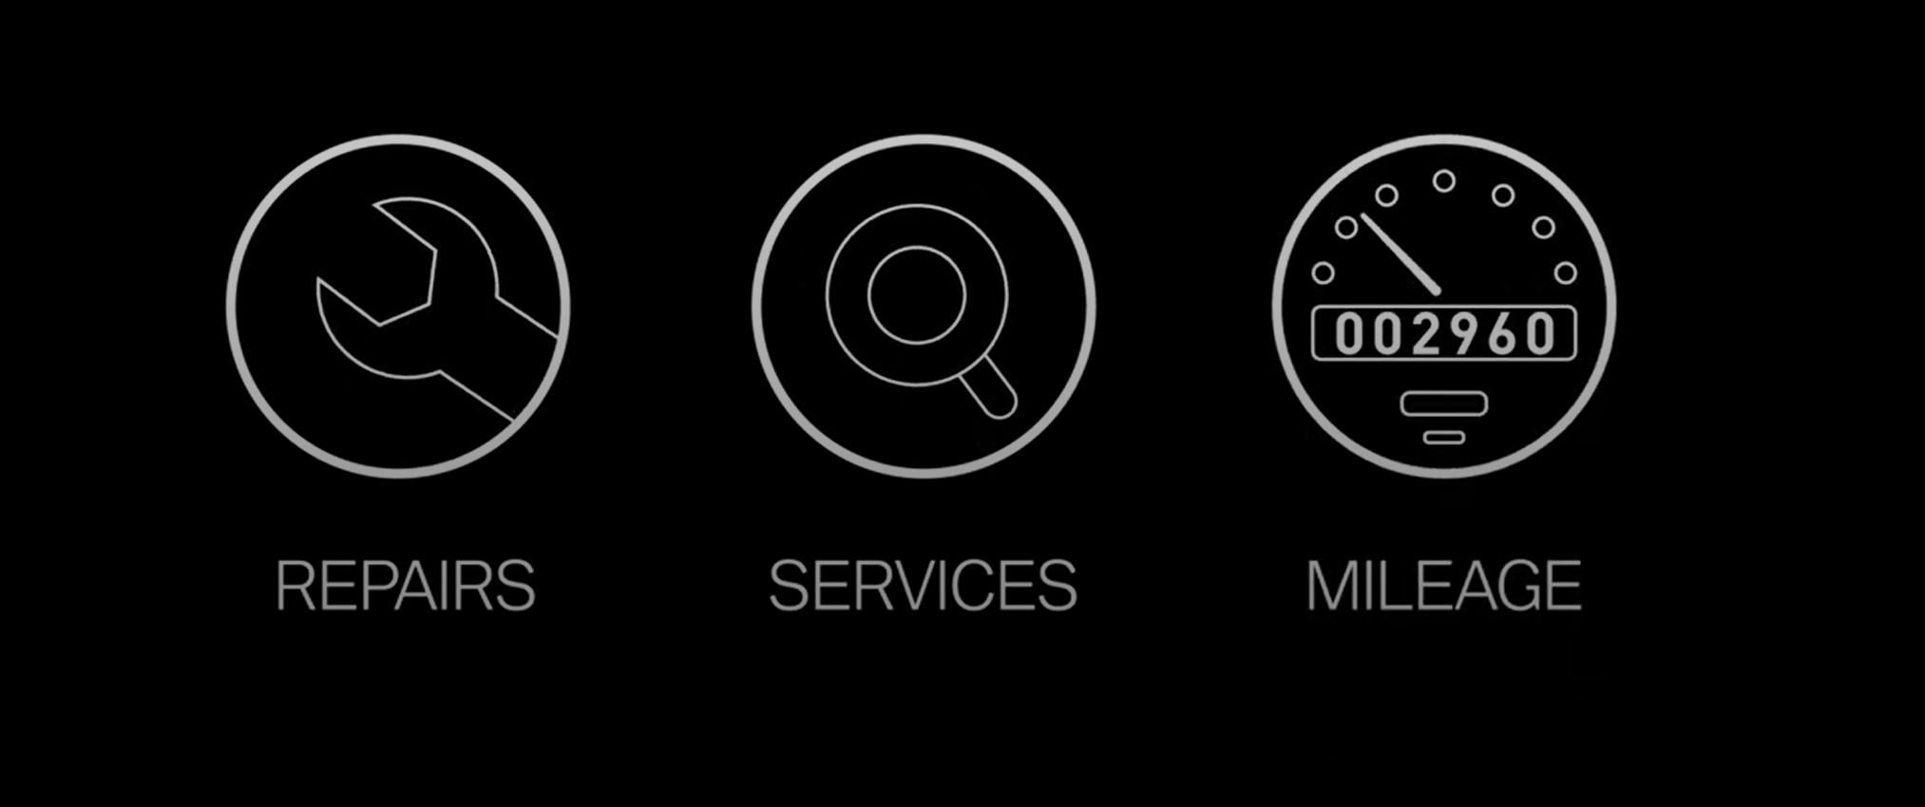
BMW
https://www.bmw.com/de/innovation/blockchain-automobilindustrie.html

Slide 20
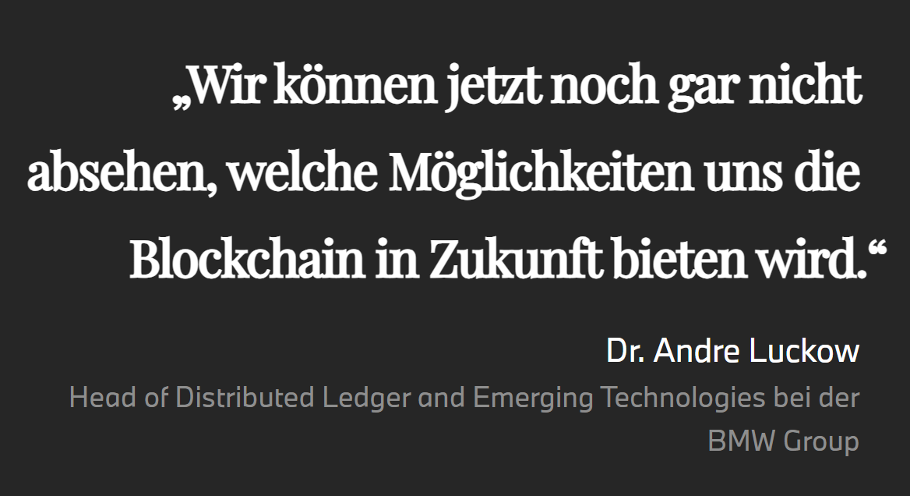
BMW
https://www.bmw.com/de/innovation/blockchain-automobilindustrie.html

Slide 21
ERC 721

Slide 22
Praxisaufgabe: dApp für NFTs

